Slide 1
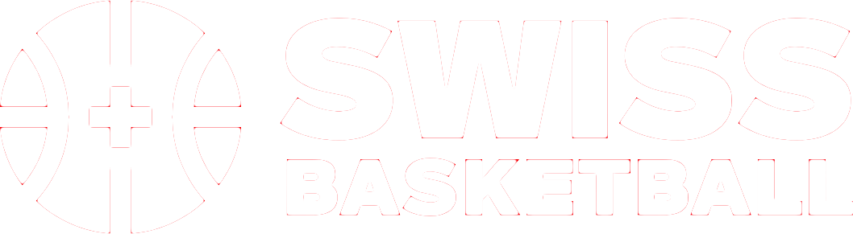
COURS DE FORMATION POUR
OFFICIEL DE TABLE RÉGIONAL
Module Chronomètre des Tirs
Français - version octobre 2018
www.swiss.basketball #weareswissbasketball

Slide 2
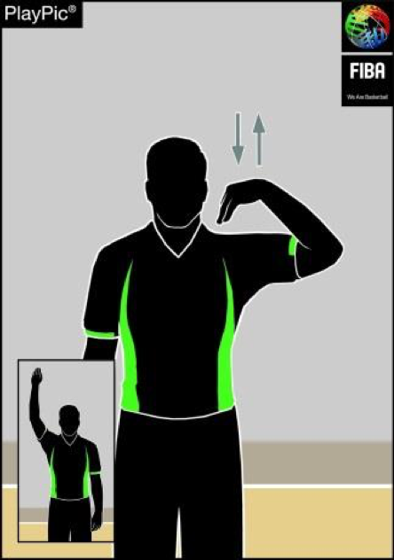
Officiel chronométreur des tirs
Principe de base des 24 secondes :
Quand une équipe obtient la possession de la balle, elle dispose de 24 secondes pour tenter un tir au panier.
Si elle n’y parvient pas,
c’est une violation.
www.swiss.basketball #weareswissbasketball

Slide 3
Officiel chronométreur des tirs
CONTRÔLE DU BALLON VIVANT
Le chronomètre des tirs est enclenché chaque fois qu’une équipe prend la possession du ballon
Changement de possession
Nouvelle période de 24’’
www.swiss.basketball #weareswissbasketball

Slide 4
Officiel chronométreur des tirs
Exemples :
Un adversaire intercepte et contrôle le ballon
Nouvelle période de 24’’
www.swiss.basketball #weareswissbasketball

Slide 5
Officiel chronométreur des tirs
Exemples :
Un panier est marqué : Le chrono des 24’’ s’arrête
Un joueur prend le ballon pour la remise en jeu :
Le chrono des 24’’ est toujours à l’arrêt
Un joueur touche le ballon sur le terrain
Nouvelle période de 24’’
www.swiss.basketball #weareswissbasketball

Slide 6
Officiel chronométreur des tirs
Exemples :
Le ballon touche l’anneau : Le chrono des 24’’ s’arrête
Un défenseur prend le contrôle du ballon
Nouvelle période de 24’’
Un attaquant prend le contrôle du ballon
Nouvelle période de 14’’
www.swiss.basketball #weareswissbasketball

Slide 7
Officiel chronométreur des tirs
Quand le signal sonore du chronomètre des tirs retentit,
le jeu ne s’arrête pas forcément.
C’est l’arbitre qui décide ou non d’arrêter le jeu en sifflant.
www.swiss.basketball #weareswissbasketball

Slide 8
Officiel chronométreur des tirs
Quand l’arbitre siffle :
Arrêter le chronomètre des tirs.
Regarder et dire à haute voix
le temps restant.
Regarder la gestuelle de l’arbitre.
www.swiss.basketball #weareswissbasketball

Slide 9
Officiel chronométreur des tirs
Regarder la gestuelle de l’arbitre :
Si la possession ne change pas
Le chrono ne bouge pas !
Par exemple sur sortie de balle
www.swiss.basketball #weareswissbasketball

Slide 10
Officiel chronométreur des tirs
Si la possession ne change pas :
Sur faute ou violation de pied,
si le chronomètre indique 14’’ ou plus
EN ZONE AVANT
Le chrono ne bouge pas !
Sur faute ou violation de pied,
si le chronomètre indique 13’’ ou moins
Nouvelle période de 14’’
www.swiss.basketball #weareswissbasketball

Slide 11
Officiel chronométreur des tirs
Si la possession ne change pas :
Sur une faute ou violation de pied en zone arrière
Nouvelle période de 24’’
www.swiss.basketball #weareswissbasketball

Slide 12
Officiel chronométreur des tirs
Regarder la gestuelle de l’arbitre :
Si la possession change :
(sur faute ou violation de l’équipe qui a la possession du ballon)
Le chrono sera réinitialisé comme suit :
www.swiss.basketball #weareswissbasketball

Slide 13
Officiel chronométreur des tirs
Si la remise en jeu doit être administrée dans le nouveau camp de défense
Nouvelle période de 24’’
Si la remise en jeu doit être administrée dans le nouveau camp d’attaque
Nouvelle période de 14’’
www.swiss.basketball #weareswissbasketball

Slide 14
Officiel chronométreur des tirs
Regarder la gestuelle de l’arbitre :
Faute avec 1 ou plusieurs lancer-francs
ÉTEINDRE LE CHRONOMÈTRE !
Si le dernier lancer-franc est marqué
Nouvelle période de 24’’
www.swiss.basketball #weareswissbasketball

Slide 15
Officiel chronométreur des tirs
Regarder la gestuelle de l’arbitre
Faute avec 1 ou plusieurs lancer-francs
ÉTEINDRE LE CHRONOMÈTRE !
Si rebond défensif
Nouvelle période de 24’’
www.swiss.basketball #weareswissbasketball

Slide 16
Officiel chronométreur des tirs
Regarder la gestuelle de l’arbitre
Faute avec 1 ou plusieurs lancer-francs
ÉTEINDRE LE CHRONOMÈTRE !
Si rebond offensif
Nouvelle période de 14’’
www.swiss.basketball #weareswissbasketball

Slide 17
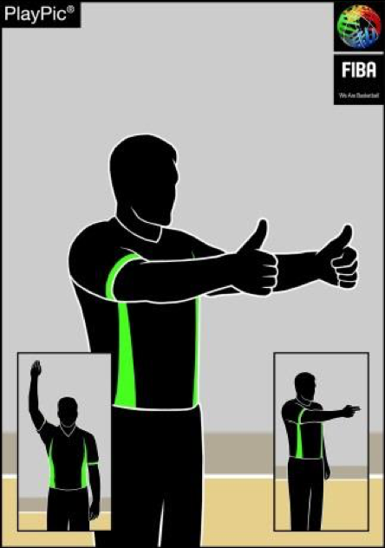
Officiel chronométreur des tirs
Regarder la gestuelle de l’arbitre :
Situation d’entre-deux
Si le ballon revient à la même équipe
Le chrono ne bouge pas !
Si le ballon revient à l’autre équipe
Nouvelle période de 24’’
www.swiss.basketball #weareswissbasketball

Slide 18
Officiel chronométreur des tirs
Situation d’entre-deux résultant d’un ballon qui se coince entre le panneau et l’anneau :
Si le ballon revient à la même équipe
Nouvelle période de 14’’
Si le ballon revient à l’autre équipe
Nouvelle période de 24’’
www.swiss.basketball #weareswissbasketball

Slide 19
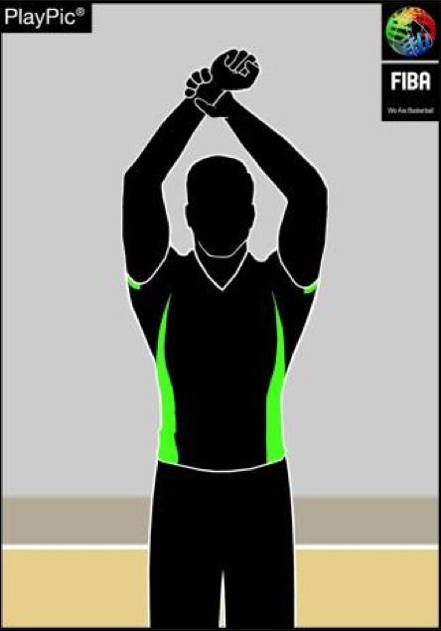
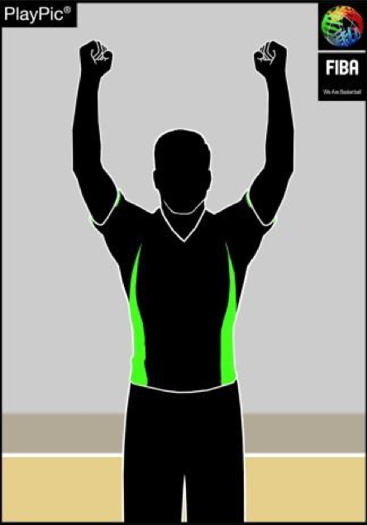
Officiel chronométreur des tirs
Remise en jeu en zone avant consécutive à une faute antisportive ou disqualifiante
Nouvelle période de 14’’
www.swiss.basketball #weareswissbasketball

Slide 20
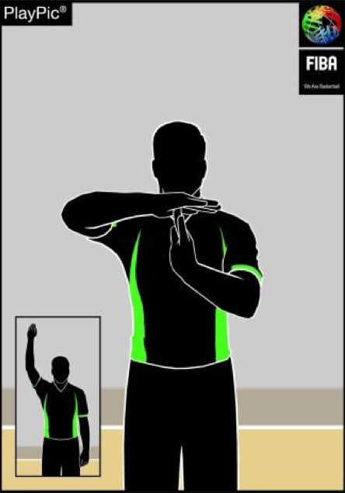
Officiel chronométreur des tirs
Nouveauté 2018-2019 :
Faute technique par l’équipe qui défend :
Remise en jeu en zone de défense > remise à 24’’
Remise en jeu en zone d’attaque, avec 14 secondes ou plus au chrono des tirs > Le chrono ne bouge pas !
Remise en jeu en zone d’attaque, avec 13 secondes ou moins au chrono des tirs > Remise à 14’’
www.swiss.basketball #weareswissbasketball

Slide 21
Officiel chronométreur des tirs
Nouveauté 2018-2019 :
Faute technique par l’équipe qui attaque :
Remise en jeu en zone de défense
> le chrono ne bouge pas !
Remise en jeu en zone d’attaque, avec 15 secondes ou plus au chrono des tirs > Remise à 14’’
Remise en jeu en zone d’attaque, avec 14 secondes ou moins au chrono des tirs > Le chrono ne bouge pas !
www.swiss.basketball #weareswissbasketball

Slide 22
Officiel chronométreur des tirs
Dans les 2 dernières minutes du dernier quart-temps ou de chaque prolongation,
après un temps-mort accordé à l’équipe qui a droit à la possession de la balle dans sa zone défensive,
le coach de cette équipe peut décider de l’endroit de la remise en jeu.
www.swiss.basketball #weareswissbasketball

Slide 23
Officiel chronométreur des tirs
Si la remise en jeu est administrée au milieu du terrain ou en zone offensive :
si 14 secondes ou plus sont affichées sur le chronomètre des tirs
Nouvelle période de 14’’
si 13 secondes ou moins sont affichées sur le chronomètre des tirs
Le chrono ne bouge pas !
www.swiss.basketball #weareswissbasketball

Slide 24
Officiel chronométreur des tirs
Si la remise en jeu est administrée
en zone défensive :
Si la possession change
Nouvelle période de 24’’
Si la possession ne change pas
Le chrono ne bouge pas !
www.swiss.basketball #weareswissbasketball

